Slide 1



Pronóstico general del sistema eléctrico GCROC
Diana Laura Ramírez Hinojosa

Slide 2
OBJETIVOS
Analizar la serie de tiempo de la demanda de energía.
Crear un modelo para pronosticar demanda de energía.
Reducir el error de los pronósticos del modelo creado.

Slide 3
Dummies: Días festivos, días de la semana, meses del año
Año nuevo
Asueto día de la constitución
Asueto natalicio Benito Juárez
Jueves santo
Viernes santo
Sábado santo
Domingo santo
Día del trabajo
Día de las madres
Día de elecciones
Día de la independencia
Día de la virgen de zapopan
Día de muertos
Día de la virgen de Guadalupe
Toma de poder
Día de la revolución
Navidad

Slide 4
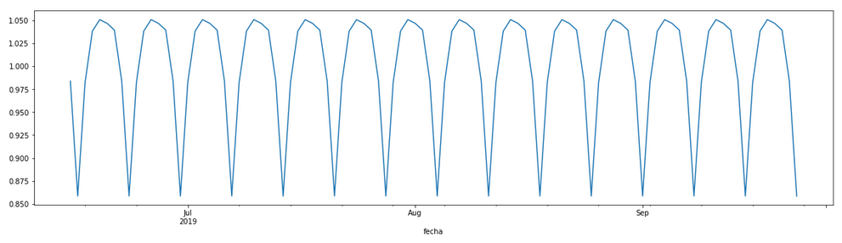
Descomposición de los datos: Estacionalidad

Slide 5
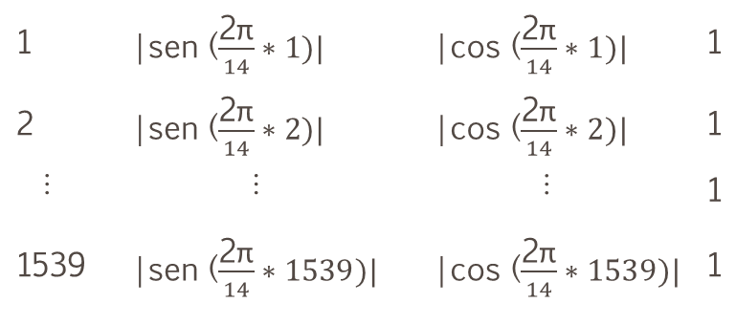
Producto kronecker por línea: efecto cruzado
[
]
[
]
d111 | d12 | … | d1 34 | 1
d21 | d22 | … | d2 34 | 1
… | … | … | … | 1
d1539 1 | d1539 2 | … | d1539 34 | 1
1 | |sen ($\frac{\text{2}\text{π}}{14}∗1)|$ | |cos ($\frac{\text{2}\text{π}}{14}∗1)|$ | 1
2 | |sen ($\frac{\text{2}\text{π}}{14}∗2)|$ | |cos ($\frac{\text{2}\text{π}}{14}∗2)|$ | 1
… | … | … | 1
1539 | |sen ($\frac{\text{2}\text{π}}{14}∗1539)|$ | |cos ($\frac{\text{2}\text{π}}{14}∗1539)|$ | 1
y

Slide 6
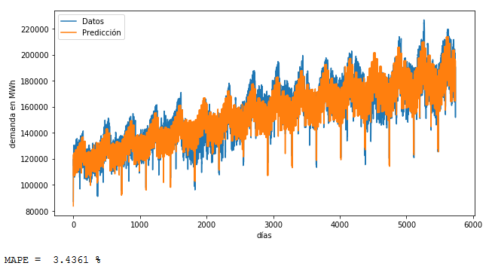
MAPE de la regresión efecto dummies
X = Dꞵ + Eꞷ + Cϴ + R

Slide 7
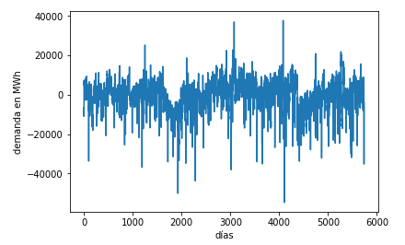
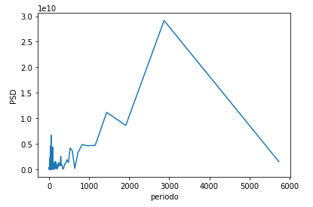
Análisis de frecuencias
Residuales
Frecuencias de residuales

Slide 8
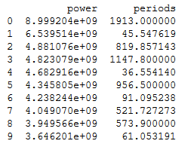
Teorema de Fourier
Cualquier función periódica, con periodo T, se puede representar como suma de sinusoides de frecuencias f, 2f, 3f, .., llamadas armónicos. (Barrière, 2011).

Slide 9
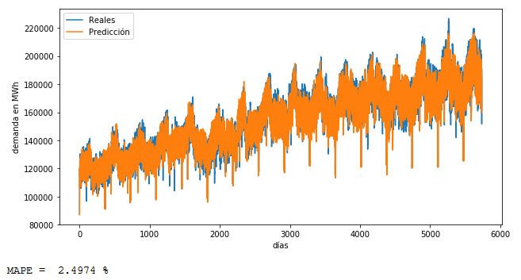
Regresión: kronecker de dummies y frecuencias
X = Dꞵ + Fꞷ + Cϴ + R

Slide 10
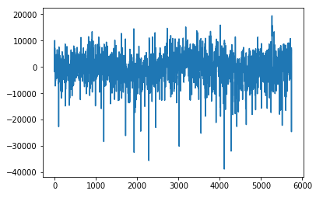
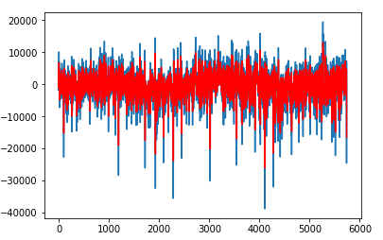
ARIMA sobre residuales de regresión
Residuales
ARIMA (1,0,4) sobre residuales

Slide 11
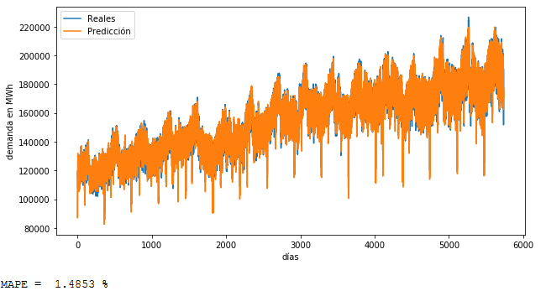
Regresión: kronecker de dummies y frecuencias, ARIMA en residuales
X = Dꞵ + Fꞷ + Cσ +ϕXt-1 +
ϴ1et-1 + ϴ2et-2 + ϴ3et-3 + ϴ4et-4 + R

Slide 12
Regresión con REGULARIZACIÓN lasso
1008
229

Slide 13
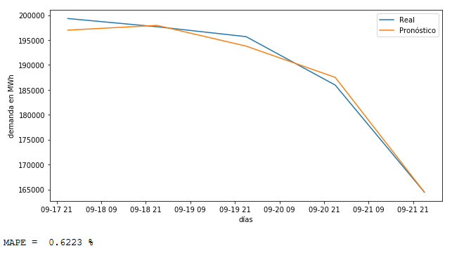
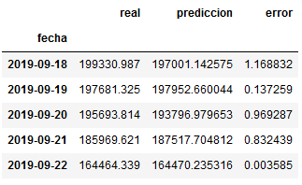
PRONÓSTICO

Slide 14
Resumen
1
Creación variables dummies
Analizar componente estacional
Efecto cruzado
2
Encontrar residuales
Analizar frecuencias
Teorema fourier
3
Encontrar residuales
Buscar AR
4
Regresión lineal con regularización Lasso
Regresión lineal
Regresión lineal
Efecto cruzado
Regresión lineal
Pronóstico

Slide 15
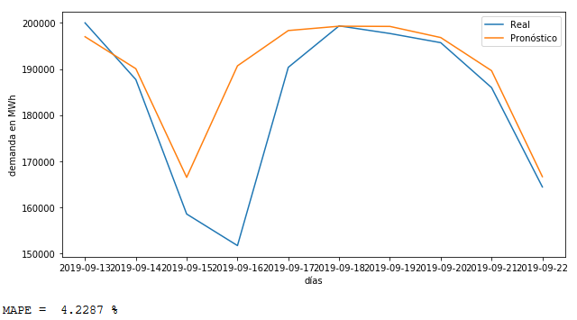
CONCLUSIONES

Slide 16
¿Qué sigue?
Se espera que, con este proyecto, el CENACE se pueda enfocar en pronosticar los días considerados atípicos para el modelo, teniendo ya un modelo que pronostique el resto de los días.
Realizar un análisis de los días festivos por separado, tomando en cuenta los días pre-festivos, festivos y post-festivos.

Slide 17
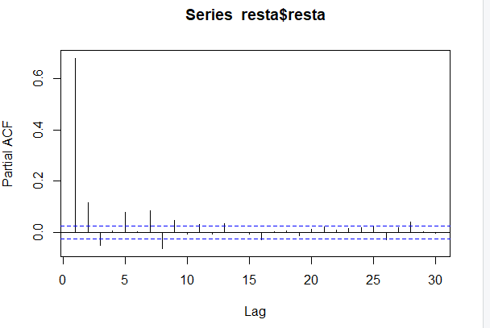

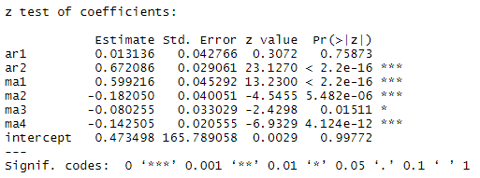
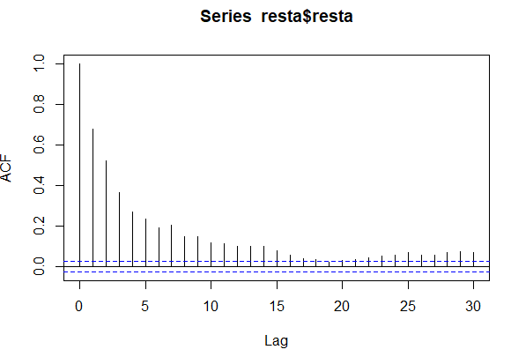
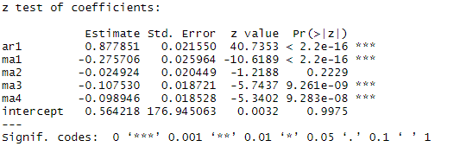
En R

